Slide 1


AfriConnect Summit 2026
Présentation de la conception, développement web et architecture de la plateforme officielle du sommet.

Slide 2










Sommaire du Projet
01. Alignment
02. Design
03. Structure
04. Technique
05. Bilan
Identité visuelle, charte graphique et choix typographiques.
Arborescence des 4 pages du site et logique de répertoires CMD.
Résolution de problèmes, démonstration et perspectives d'avenir.
Introduction et Objectifs stratégiques de l'AfriConnect Summit 2026.
Intégration CSS Grid, Flexbox, JavaScript responsive et Git/GitHub.

Slide 3

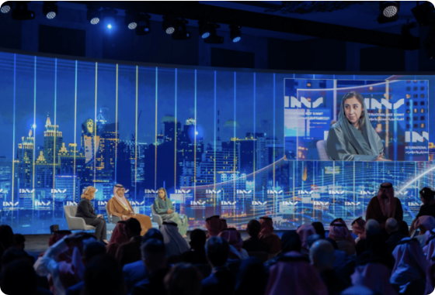
Présentation du Projet
Contexte de l'Événement :
Un événement informatique majeur planifié à Dakar du 25 au 30 décembre 2026.
Objectif Principal :
Connecter les leaders, entrepreneurs et décideurs de l'écosystème tech africain.
Public Cible :
Professionnels de la tech, fondateurs de startups, investisseurs et étudiants.

Slide 4




Identité Visuelle : Palette
Palette de Couleurs
Inspiration Graphique
Une sélection chromatique élégante alliant technologie et prestige :
Interfaces Épurées et Professionnelles :
Le design s'inspire des meilleurs standards internationaux de conférences internationales. L'accent est mis sur les contrastes forts pour assurer une excellente visibilité des informations clés.

Slide 5

Identité Visuelle : Typographie
Titres : Montserrat
Corps de texte : Arial / Segoe UI
Caractère Moderne & Tech :
Lisibilité Optimale :
Utilisée pour tous les titres (H1, H2, H3). Montserrat apporte une géométrie ferme, contemporaine et un impact visuel immédiat pour capter l'attention de l'utilisateur.
Choix de polices sans-serif épurées pour les paragraphes et menus. Garantit une lecture fluide et sans fatigue visuelle sur tous les écrans numériques.

Slide 6




Architecture du Site : Arborescence
1. Accueil
2. Programme
3. Intervenants
4. Contact
Hero section avec compte à rebours interactif et section "Pourquoi assister".
Planning détaillé des 6 jours de conférences, ateliers et sessions de pitch.
Présentation des speakers internationaux, mentors et experts de l'industrie.
Formulaire de contact, plan d'accès à Dakar et liens de réservation de billets.

Slide 7
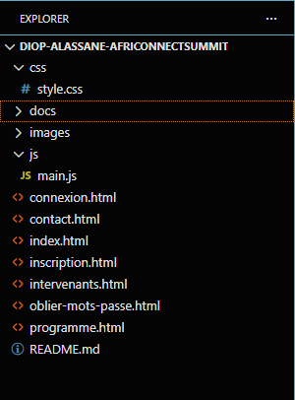
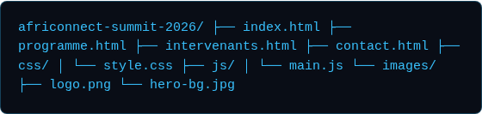
Organisation des Fichiers
Structure Rigoilleuse via CMD :
Arborescence créée méthodiquement avec la ligne de commande pour une organisation professionnelle.
Séparation des Responsabilités :
Chaque type de fichier dispose de son propre répertoire dédié (CSS, JS, assets).

Slide 8
Réalisation Technique (CSS/JS)
JavaScript Dynamique
Layouts CSS Avancés
Menu Hamburger Mobile :
CSS Grid & Flexbox :
Gestion interactive de l'ouverture/fermeture du menu sur smartphones par le basculement dynamique de la classe .open au clic.
Utilisation de CSS Grid pour structurer les cartes de la section "Pourquoi", et de Flexbox pour aligner la barre de navigation de manière fluide.

Slide 9

Responsive Design
Adaptation Mobile :
Intégration de Media Queries ciblant spécifiquement le point de rupture @media (max-width: 768px).
Reconstitution des Grilles :
Passage des dispositions multi-colonnes à une colonne unique sur petits écrans.

Slide 10
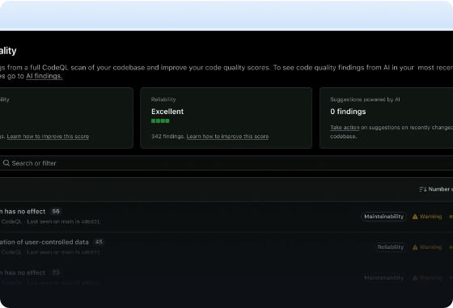
Gestion de Projet : Git & GitHub
Workflow Git :
Suivi rigoureux des modifications avec des commits explicites et réguliers lors du développement.
Hébergement GitHub Pages :
Déploiement continu rendant le site accessible en ligne immédiatement pour les utilisateurs et testeurs.

Slide 11

Difficultés & Solutions
Problème 1 : Casse des IDs JS
Problème 2 : Espaces Blancs
Erreur : Le menu hamburger ne réagissait pas au clic en raison d'un désalignement de casse (navMenu dans le script vs nav-menu en HTML).
Erreur : Des marges indésirables apparaissaient entre certaines sections du site.
Solution : Application d'un Reset CSS global (* { margin: 0; padding: 0; }) en début de feuille de style.
Solution : Harmonisation stricte de la casse et vérification des identifiants entre HTML et JS.

Slide 12






Ressources & Documentation
MDN Web Docs
FontAwesome
Scripts Batch
Référence principale pour l'apprentissage et la mise en œuvre de la logique JavaScript moderne.
Bibliothèque d'icônes vectorielles utilisée pour enrichir l'interface utilisateur visuellement.
Automatisation de la création de la structure initiale des dossiers et fichiers du projet.

Slide 13

Démonstration en Direct
Fonctionnalités Clés Présentées
100%
Compte à rebours temps réel : Calcul dynamique avant le 25 déc 2026.
Navigation mobile : Basculement fluide du menu hamburger.
Fonctionnel & Responsive
Sections adaptatives : Grille "Pourquoi" dynamique.

Slide 14

Conclusion & Bilan
Bilan du Projet
Acquis Principaux
Le site AfriConnect Summit 2026 est entièrement opérationnel, responsive et prêt pour la mise en ligne promotionnelle.
Maîtrise de la structuration HTML/CSS, manipulation du DOM en JavaScript, gestion de versions Git et déploiement via GitHub Pages.

Slide 15


Perspectives & Évolutions
Mode Sombre (Dark Mode)
Inscription en Ligne
Ajout d'un interrupteur de thème dynamique pour personnaliser l'expérience visuelle utilisateur.
Intégration d'un système complet de billetterie et de gestion des réservations en temps réel.

